Slide 1
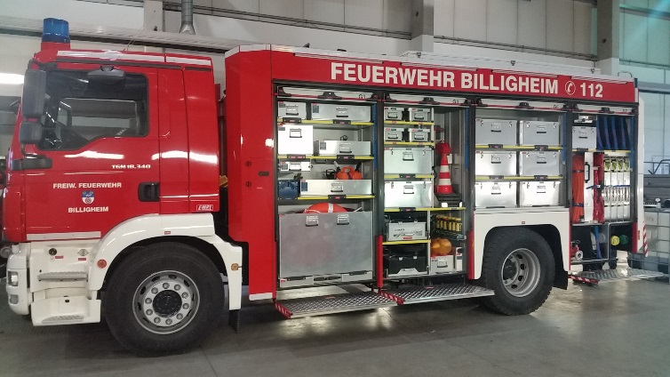
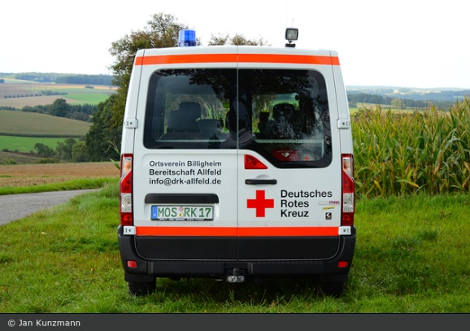
Zivil- und Katastrophenschutz Gemeinde Billigheim

Slide 2
Wie setzt sich der Zivil- und Katastrophenschutz in der Gemeinde zusammen
Die Gemeinde Billigheim (Verwaltung), an der Spitze der Bürgermeister, ist verpflichtet eine Feuerwehr zu unterhalten und für den Zivil- und Katastrophenschutz Alarmpläne vorzuhalten.
In der Gemeinde Billigheim gibt es eine Freiwillige Feuerwehr und DRK Bereitschaft die im Schadensfall erste Hilfe leisten kann.

Slide 3
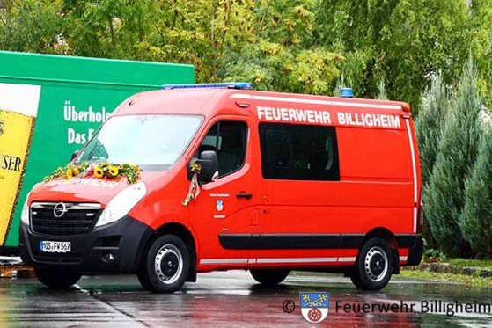
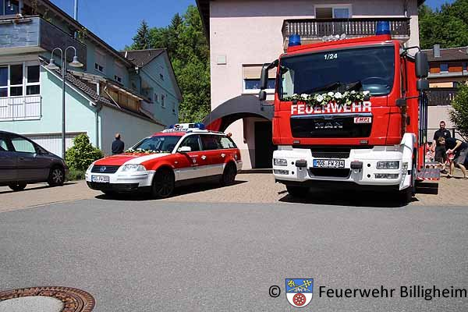
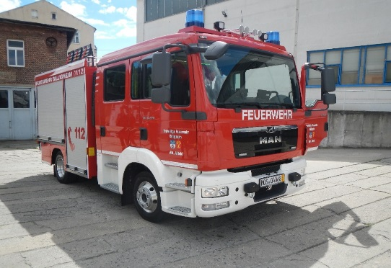
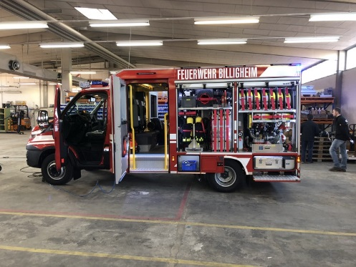
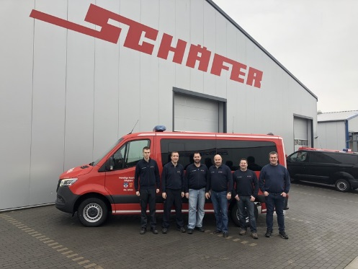
Was tut die Gemeinde Billigheim
Investiert in die Fahrzeuge der Feuerwehr
2015 2016 2017 2018 2019

Slide 4
In Personal und Ausbildung

Slide 5
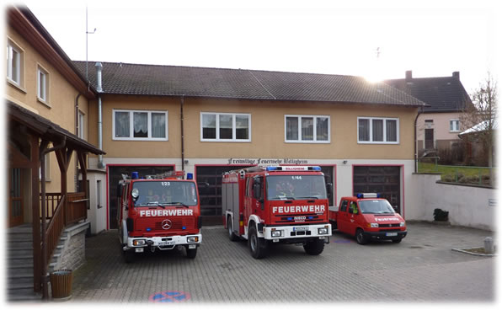
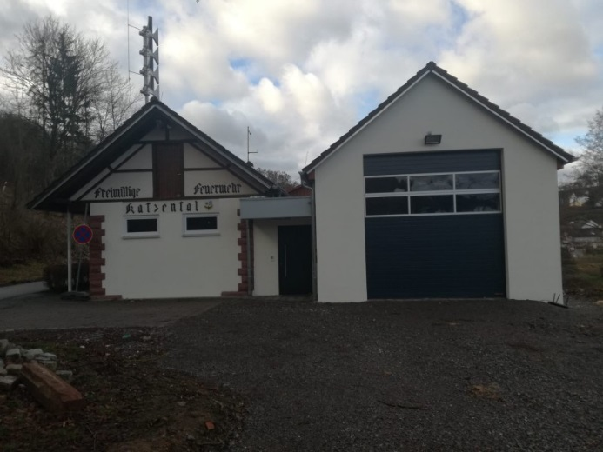
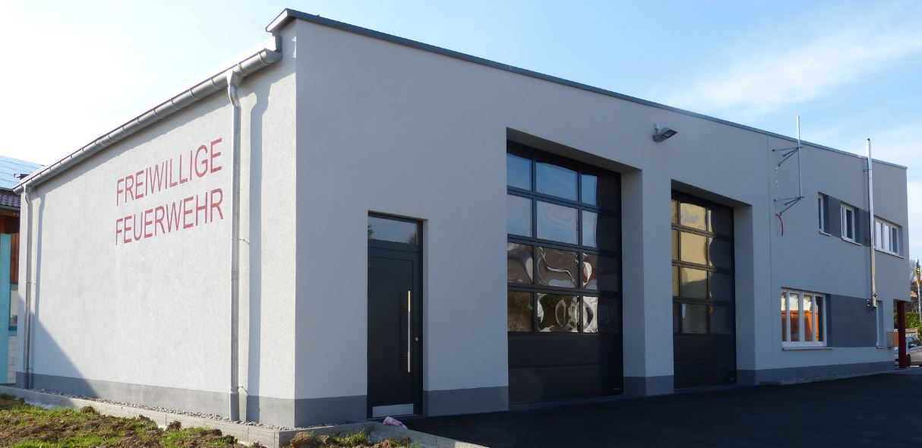
Feuerwehrhäuser

Slide 6
Warnung der Bevölkerung
Investition in ein Sirenenkonzept zur Warnung der Bevölkerung im Katastrophenfall
in
2019
einzigartig bisher im Neckar-Odenwald-Kreis

Slide 7
Warnung der Bevölkerung im Katastrophenfall in der Gemeinde Billigheim
Angesichts der Hochwasserkatastrophe vom Mai 2016 oder großen Schadensereignissen drohenden Gefahren für Leben, Gesundheit und Eigentum der Einwohner hat die Gemeinde Billigheim, den Zivil- und Katastrophenschutz überarbeitet und sich für eine bessere und schnellere Warnung für ihre Bevölkerung entschlossen. Die Gemeinde Billigheim hat sich für ein System von Hochleistungssirenen mit vordefinierten Sprachdurchsagen entschieden und installieren lassen.

Slide 8
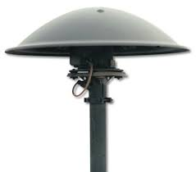
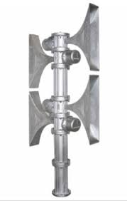
Sirenen in der Gemeinde
E57 Sirene Hochleistungssirene
Altbestand Neu
Funktioniert nicht bei Stromausfall funktioniert bei Stromausfall
Keine Sprachdurchsage möglich vordefinierte Sprachdurchsagen

Slide 9
Wie werden die Sirenen in der Gemeinde alarmiert
E57 Sirene Hochleistungssirene
Warnton beider Sirenen ertönt
wenn Warnton ausklingt auf Sprachdurchsage warten,
am besten bei geöffneten Fenster um die Durchsage zu verstehen

Slide 10
Standorte Sirenen in den Ortsteilen
Ortsteil E57 Sirene Hochleistungssirene
Allfeld Rathaus Feuerwehrhaus
Billigheim Hauptschule Rathaus/Feuerwehr
Katzental Feuerwehrhaus
Sulzbach Rathaus Feuerwehrhaus
Waldmühlbach Mast an Bushaltestelle

Slide 11
Sirenensignale und Sprachdurchsagen Feueralarm
Sirenensignal: Dauerton: 3 x 15 Sekunden, Unterbrechung 2 x 7 Sekunden
Dieses Sirenensignal dient nur zur Alarmierung der Feuerwehr bei verschiedenen Einsätzen.
Verhaltensregeln: Achten sie besonders als Verkehrsteilnehmer auf herannahende Einsatzfahrzeuge.

Slide 12
Warnung der Bevölkerung vor besonderen Gefahren
Sirenensignal: Auf- und abschwellender Heulton, 1 Minute
Es kann sich um alle Arten von Gefahren und Unglücken handeln, die sich in der Gemeinde oder im Umkreis ereignet haben.
Nach Heulton auf Sprachdurchsage der Sirene achten!

Slide 13
Folgende Sprachdurchsagen sind definiert:
Achtung - Achtung es erfolgt eine Durchsage der Gemeinde Billigheim
Voralarm Hochwasser – Hochwasserpegel beobachten-
Anwohner die Hochwassergefährdet sind, sollen die Pegelstände der Bachläufe beobachten!
------------------------------------------------------------------------------------------------------------------------
Hochwasseralarm –Schutzvorrichtungen aufbauen-
Verhaltensregeln:
Anwohner die Schutzvorrichtungen an ihren Gebäuden benötigen, sollten diese unverzüglich aufbauen oder errichten! Die Anweisungen der Gemeinde Billigheim und der Feuerwehr Billigheim sind folge zu leisten!

Slide 14
Folgende Sprachdurchsagen sind definiert:
Achtung - Achtung es erfolgt eine Durchsage der Gemeinde Billigheim
Gefahr Fenster und Türen geschlossen halten, Lüftungen abschalten-Rundfunk einschalten

Slide 15
Verhaltensregeln Gefahr Fenster und Türen geschlossen halten, Lüftungen abschalten-Rundfunk einschalten z. B. bei einem Großbrand, starker Rauchentwicklung, einer Giftwolke
Verhaltensregeln: 1. In das Haus, bzw. in die Wohnung gehen. Rundfunk einschalten und auf Durchsagen achten! - Bitte Regionalsender, wie z. B. SWR 1, SWR 3, SWR 4 oder Neue Welle benutzen. (Vom Zeitpunkt des Sirenensignals bis zur Rundfunkdurchsage kann einige Zeit vergehen)
2. In geschlossene Räume bleiben! - Nicht die Kinder aus Schule oder Kindergarten holen! - Kinder aus dem Freien ins Haus holen - Nehmen Sie schutzlose Passanten auf - evtl. Nachbarn verständigen
3. Fenster und Türen schließen! - Klimaanlage oder Belüftung ausschalten! - Nicht rauchen - Keine Funken verursachen! 4. Nicht telefonieren! - Greifen Sie nur im Notfall (Feuer, Unfall, ...) zum Telefon! - Verwenden Sie dann nur die Notrufnummer 112 und 110 - Blockieren Sie nicht unnötig die Telefonleitungen

Slide 16
Folgende Sprachdurchsagen sind definiert:
Achtung - Achtung es erfolgt eine Durchsage der Gemeinde Billigheim
verunreinigtes Trinkwasser - Rundfunk einschalten
Verhaltensregeln: 1. Kein Trinkwasser aus den Leitungen trinken oder zum Kochen verwenden!
2. In das Haus, bzw. in die Wohnung gehen. Rundfunk einschalten und auf Durchsagen achten! - Bitte Regionalsender, wie z. B. SWR 1, SWR 3, SWR 4 benutzen. (Vom Zeitpunkt des Sirenensignals bis zur Rundfunkdurchsage kann einige Zeit vergehen)

Slide 17
Folgende Sprachdurchsagen sind definiert:
Achtung - Achtung es erfolgt eine Durchsage der Gemeinde Billigheim
Schalten Sie den Rundfunk ein
Verhaltensregeln
In das Haus, bzw. in die Wohnung gehen. Rundfunk einschalten und auf Durchsagen achten! - Bitte Regionalsender, wie z. B. SWR 1, SWR 3, SWR 4 benutzen. (Vom Zeitpunkt des Sirenensignals bis zur Rundfunkdurchsage kann einige Zeit vergehen)

Slide 18
Folgende Sprachdurchsagen sind definiert:
Achtung - Achtung es erfolgt eine Durchsage der Gemeinde Billigheim
flächendeckender Stromausfall – Notruf über Feuerwehr möglich-
NOTRUF ist überwiegend nicht über Telefon oder Handy möglich.
Wenn ein Notfall vorliegt: NOTRUF über Telefon auf jeden Fall probieren, wenn über Telefon nicht möglich, kann Notruf über die Feuerwehr abgesetzt werden.
Die Standorte sind, nach der Sprachdurchsage, wie folgt mit Personal besetzt
Allfeld: Feuerwehrhaus, Höchstberger Str. 7
Billigheim: Rathaus/Feuerwehrhaus, Sulzbacher Str. 9
Katzental: Feuerwehrhaus, Wolfgang-Borchert-Weg 4
Sulzbach: Feuerwehrhaus, Fernichweg 1a
Waldmühlbach: Bushaltestelle Dorfstraße (auf der Seite des Alten Rathauses)

Slide 19
Entwarnung
.
Sirenensignal: Dauerton, 1 Minute
Sprachdurchsage:
Achtung - Achtung es erfolgt eine Durchsage der Gemeinde Billigheim
Entwarnung -Gefahr vorüber – Entwarnung Gefahr vorüber – Entwarnung Gefahr vorüber
Wenn sie den Heulton eine Minute lang ohne Unterbrechung hören, bedeutet dies für sie eine Entwarnung bzw. das Ende der Gefahr. Diese Entwarnung erfolgt nach einem Alarm zur Warnung der Bevölkerung.
Verhaltensregeln: Sie sollten sich nach einer größeren Schadenslage über mögliche Einschränkungen in ihrem Tagesablauf informieren

Slide 20
Probealarm der Sprachdurchsagen
.
Vor dem Sirenenalarm kommt eine Sprachdurchsage die den Probealarm ankündigt.
{3fach Gong} Achtung Achtung es erfolgt ein Probealarm der Sirene {3fach Gong}
Verhaltensregeln –keine-
Der Probealarm wird im Billigheimer Boten und auf der Homepage der Gemeinde Billigheim angekündigt!

Slide 21
Probealarm
.
Sirenensignal: Dauerton 1x 2,5 Sekunden
Jeden 1. Samstag im Monat um 11.30 Uhr wird eine Probealarmierung der Sirenen in den Ortsteilen der Gemeinde Billigheim durchgeführt.
Verhaltensregeln –keine-

Slide 22
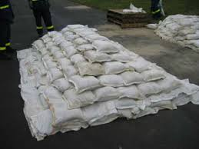
Sonstiges

Slide 23
Bevorratung Sandsäcke
Die Gemeinde Billigheim hält 2 Sandsackverbauplätze vor.
Es werden ca. 20.000 Sandsäcke inkl. Sand bevorratet!

Slide 24
Stromausfall
Notstromeinspeisung in allen Feuerwehrhäusern und Rathaus Billigheim vorhanden
Beschaffung von Notstromaggregaten
Notstromeinspeisungen in allen Ortsteilen in Versammlungsstätten geplant (zur Aufnahme von Personen).

Slide 25
.
STANDORTE DEFIBRILATOREN in der Gemeinde Billigheim
Allfeld: Feuerwehrhaus, Höchstberger Str. 7
Billigheim: Rathaus/Feuerwehrhaus, Sulzbacher Str. 9
Katzental: Feuerwehrhaus, Wolfgang-Borchert-Weg 4
Sulzbach: Feuerwehrhaus, Fernichweg 1a
Waldmühlbach: Bushaltestelle Dorfstraße (auf der Seite des Alten Rathauses)

Slide 26
Weitere Informationen für den Bürger
Homepage der Gemeinde Billigheim
www.billigheim.de
www.bbk.bund.de

Slide 27
Hilfreiche Apps für IOS und Android (kostenlos)

Slide 28
E
?

